Slide 1

🔐 Sabotage, Vol & Espionnage Industriel
Découvrez les enjeux, risques et acteurs du sabotage et espionnage industriel. Ces menaces pèsent lourd sur les entreprises modernes.

Slide 2
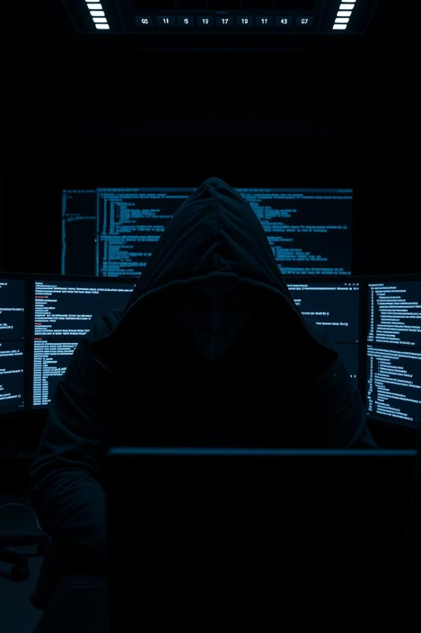
Sabotage informatique : Définition
Action volontaire
Perturber ou endommager sciemment un système informatique.
Impact financier
3 milliards d'euros perdus par an en France.

Slide 3
Sabotage informatique : Types
Destruction de données
Accès & sabotage
Effacement ou altération, ex : bases clients.
Portes dérobées pour accès illicite.
Logiciels malveillants : virus, ransomwares.
Sabotage physique : équipements détruits.
Attaques DoS/DDoS : interruption services en ligne.
Bombes logiques : codes malveillants programmés.

Slide 4

Risques du sabotage informatique
Pertes financières
Atteinte à la réputation
Coûts de réparation et restauration élevés.
Perte de confiance des clients et partenaires.
Interruption d'activité
Conséquences juridiques
Production et services impactés gravement.
Amendes et poursuites, risques légaux importants.
Cyberguerre
Risque d'une guerre numérique qui peut aller jusqu'a la guerre mondial.
Chiffre d'affaires perdu pouvant atteindre 5% annuellement.

Slide 5





Acteurs du sabotage informatique
Employés mécontents
Responsables de 30% des attaques internes.
Concurrents
Espionnage et déstabilisation économique.
Hackers activistes
Motivations idéologiques ou politiques.
États
Cyber-guerre et espionnage économique.
Groupes criminels
Extorsion et vente de données.

Slide 6

Espionnage industriel : Définition
Collecte illégale d'informations confidentielles pour un avantage concurrentiel.
Coût annuel en Europe estimé à 60 milliards d'euros.

Slide 7
Espionnage industriel : Méthodes
Vol de documents
Plans, contrats, études de marché ciblés.
Intrusion informatique
Hacking, phishing et malware employés.
Surveillance physique
Filatures et écoutes téléphoniques.
Recrutement d’informateurs
Corruption d’employés clés.
Analyse des déchets
Recherches d’informations dans les poubelles.

Slide 8





Prévention du sabotage et de l'espionnage
Politique de sécurité
Contrôles d'accès et mots de passe robustes.
Formation des employés
Sensibilisation aux risques et bonnes pratiques.
Surveillance active
Détection d'intrusion et suivi des logs.
Protection des données
Chiffrement et contrôle d'accès renforcé.
Audits réguliers
Évaluation des vulnérabilités et conformité.

Slide 9
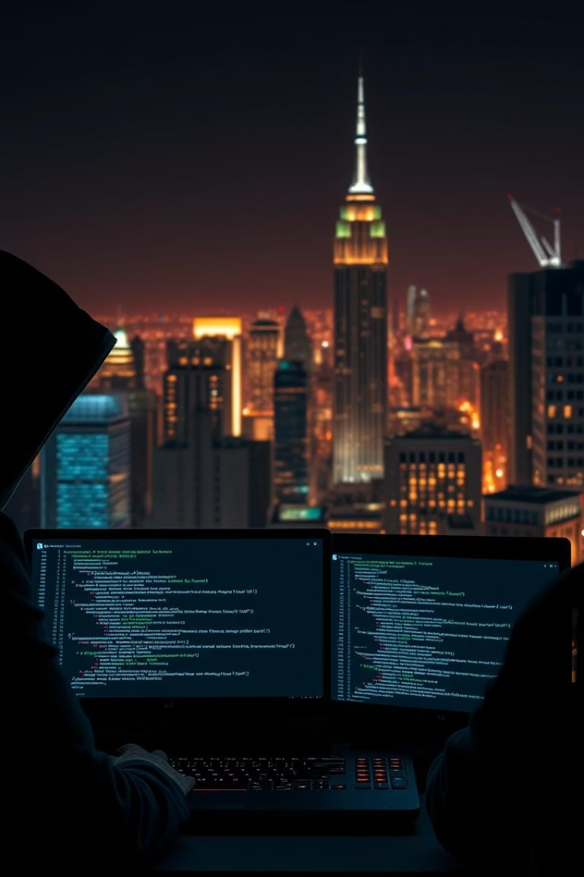
Sabotage informatique : Exemples concrets
Type
Exemple
Destruction données
2008, LogicBox : effacement bases clients
Logiciels malveillants
2017, Ransomware WannaCry : 200 000 PC infectés mondialement
Attaques DoS/DDoS
2016, Dyn : Netflix ,Twitter et Airbnb inaccessibles pendant des heures
Portes dérobées
2020, SolarWinds : accès dans mises à jour affectant agence gouvernemental US
Vol de données
2013, Yahoo : 3 milliards de comptes compromis
Interception données
2017, KRACK : faille Wi-Fi WPA2 exploitée
Erreur humaine
2019, Microsoft : 250 millions données exposées due à une mal configuration server
Sabotage physique
2014, Shell : équipements de forage vandalisés
Sabotage production
2021, agroalimentaire : étiquettes inversées
Attaques SCADA
2010, Stuxnet : sabotage centrifugeuses nucléaires

Slide 10

Conclusion
Menaces sérieuses
Prévention cruciale
Sabotage et espionnage impactent lourdement les entreprises.
Stratégies solides pour protéger actifs et réputation.
Investissement stratégique
La sécurité est un pilier de la pérennité.

